Slide 1

Processamento de Linguagem Natural
TÉCNICAS DE PRÉ-PROCESSAMENTO DE DADOS

Slide 2
ROTEIRO
01 - INTRODUÇÃO
02 – SEQUÊNCIA DE CARACTERES
03 – TÉCNICAS DE PRÉ-PROCESSAMENTO
04 - APLICAÇÕES DAS TÉCNICAS

Slide 3
INTRODUÇÃO

Slide 4
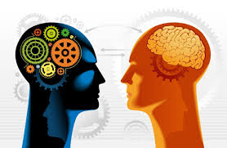
INTRODUÇÃO
A Linguagem é um sistema de símbolos de um vocabulário que, quando colocados numa determinada ordem e expressos num determinado contexto, emitem um significado.

Slide 5
INTRODUÇÃO
Textos em linguagem natural são muitas vezes escritos de forma ambígua não padronizada, dificultando uma descrição formal do seu conteúdo.
Por consequência, o processamento deste conteúdo por computadores se torna mais difícil.

Slide 6
INTRODUÇÃO
Muitas aplicações de PLN são baseadas em modelos de linguagem que definam uma distribuição de probabilidade sobre sequências de palavras, caracteres ou bytes em uma linguagem natural, buscando padrões e indicativos que auxiliem na compreensão sintática e semântica do texto.

Slide 7
INTRODUÇÃO
Estudos em PLN e Aprendizado de Máquina convergem cada vez mais em decorrência das demandas atuais, há diariamente uma enorme geração de dados (não-estruturados, semi-estruturados e estruturados).

Slide 8
INTRODUÇÃO
A análise de dados em Linguagem Natural utiliza diversos recursos para obtenção, interpretação, segmentação e categorização dos textos. Estas demandas têm contribuído para o progresso de sistemas automáticos e soluções inteligentes na análise de textos e são utilizados em diversos projetos recentes com alguns exemplos em língua portuguesa.

Slide 9
EXPRESSÕES REGULARES

Slide 10
EXPRESSÕES REGULARES
São um mecanismo muito simples, porém muito poderoso, para manipulação de sequências de caracteres.
São úteis para encontrar padrões em texto e auxiliar no fluxo de um chatbot, encontrar e remover sequências de caracteres indesejadas, como emojis. Além disso, pode ser utilizado para encontrar e substituir sequências de caracteres para diversas funcionalidades, como tokenização.

Slide 11
TÉCNICAS DE PRÉ-PROCESSAMENTO

Slide 12

TOKENIZAÇÃO
Usando expressão regular e sua memória, que “salva” o padrão encontrado para uso posterior.

Slide 13
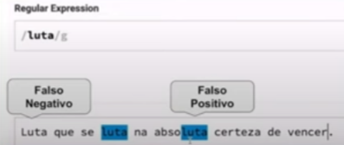
TOKENIZAÇÃO
Definir um conjunto de teste (corpus, padrão ouro, gold standard) que contenha tanto casos de falsos positivos como de falsos negativos.

Slide 14
TOKENIZAÇÃO
Sequências de caracteres ganham sentido.
Pré-processamento (Normalização): sequências de caracteres são padronizadas para representarem algo que faça sentido na linguagem.
Visa distinguir as diferentes unidades linguísticas de um texto.

Slide 15
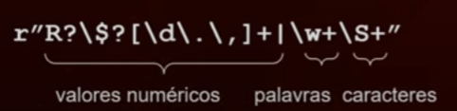
TOKENIZAÇÃO
Tradicionalmente, os tokenizadores são definidos com base nas regras linguísticas de uma língua.
Regras codificadas por meio de expressões regulares. Por exemplo, para o português:

Slide 16
PALAVRAS

Slide 17
PALAVRAS
Lexema: é uma unidade lexical que reúne todas as flexões de uma mesma palavra. Por exemplo, o lexema “correr” compreende as palavras “correr”, “corro”, “corríamos”, etc.
Lema: forma canônica, dicionarizada, escolhida por convenção para representar um lexema. Exemplo: correr.

Slide 18
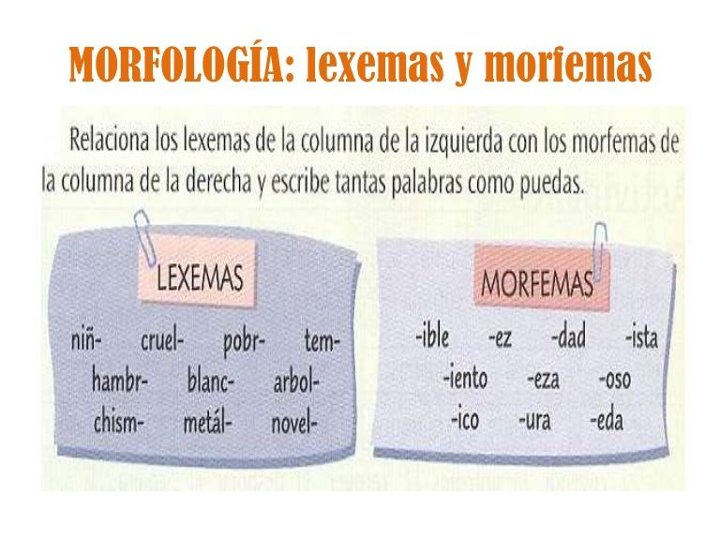
PALAVRAS
Raiz: morfema básico, sem afixos derivacionais ou flexionais. Exemplo: “corr”.

Slide 19
LEMATIZAÇÃO

Slide 20
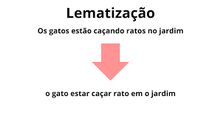
LEMATIZAÇÃO
Converte palavras em lemas.

Slide 21
RADICALIZAÇÃO

Slide 22
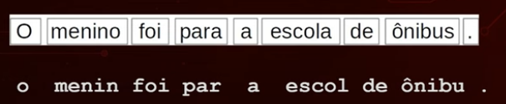
RADICALIZAÇÃO
Converte as palavras para suas raízes.

Slide 23
STOPWORDS

Slide 24
STOPWORDS
Em diversas aplicações de PLN é interessante desconsiderar algumas palavras que pouco acrescentam ao conteúdo do texto, como preposições, determinantes, conjunções, entre outros. Essas palavras são conhecidas como stopwords.

Slide 25
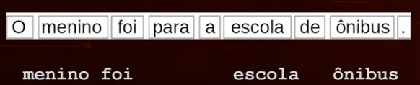
STOPWORDS

Slide 26
PRATIQUE

Slide 27
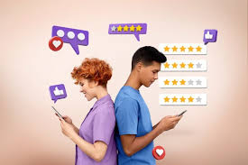
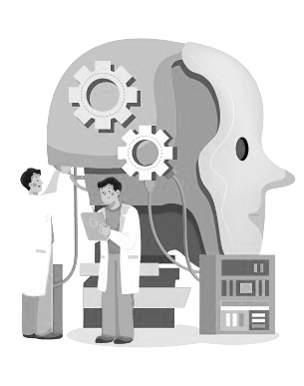
PRATIQUE
PRATIQUE 01
ESTUDO DE CASO: ANÁLISE DE SENTIMENTO DE AVALIAÇÕES DE PRODUTOS.
AI and the Environment

Slide 28

Dúvidas?

